Slide 1
TRƯỜNG THCS ĐỒNG LẠNG
TỔ KHOA HỌC TỰ NHIÊN
CHÀO MỪNG QUÝ THẦY CÔ VỀ DỰ GIỜ
VÀ CÁC EM HỌC SINH LỚP 6C

Slide 2
“Ai nhanh hơn?”
Đoán tên động vật chân khớp

Slide 3
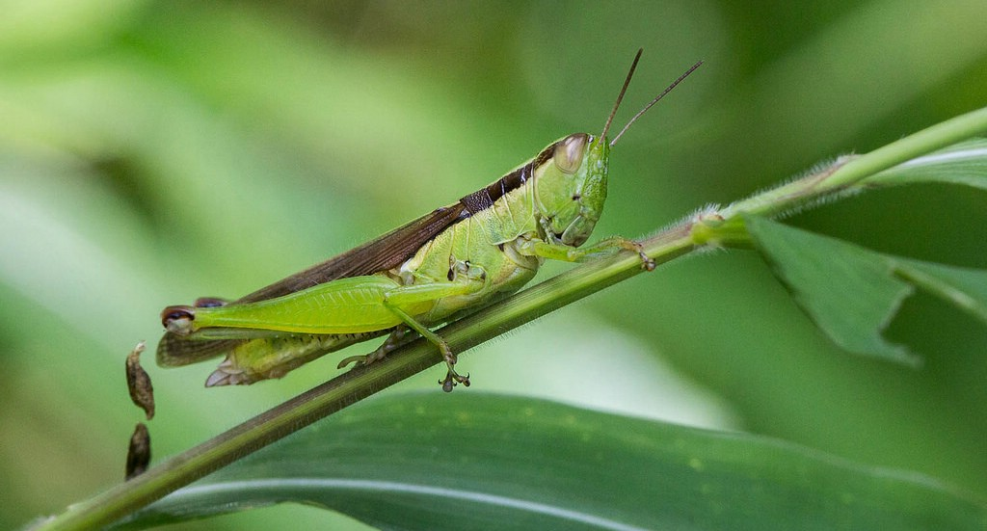
Đố vui: Đoán tên động vật
Loài có 6 chân nhanh nhẹn, có thể di chuyển bằng cách bay, bò,nhảy, thích ăn lá non, đôi khi phá hoại mùa màng.

Slide 4
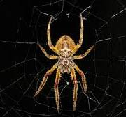
Đố vui: Đoán tên động vật
Tám chân bò thấp, giăng tơ giỏi
Lưới dệt chằng chịt, mồi sa chẳng chê.

Slide 5
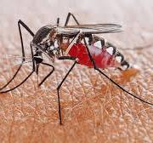
Đố vui: Đoán tên động vật
Đây là loài chuyên đi truyền bệnh sốt rét, sốt xuất huyết cho loài ngườigây ra?

Slide 6
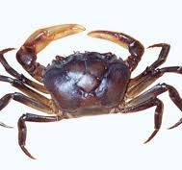
Đố vui: Đoán tên động vật
Mai cứng như thép, càng to đe doạ,
Sống ở dưới nước, bò ngang mới lạ.

Slide 7
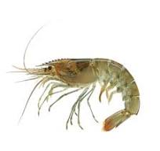
Đố vui: Đoán tên động vật
Đầu khóm trúc
Lưng khúc rồng
Sinh bạch, tử hồng

Slide 8
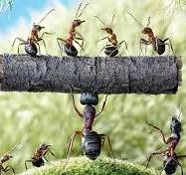
Đố vui: Đoán tên động vật
Thân hình nhỏ bé, biết bay biết bò
Sống bầy thành tổ, chăm chỉ khỏi lo.

Slide 9
Tiết 126.BÀI 22. ĐA DẠNG ĐỘNG VẬT KHÔNG XƯƠNG SỐNG(tiết 5)
5.Ngành chân khớp
Yêu cầu cần đạt:
- Nhận biết được các nhóm động vật ngành Chân khớp dựa vào quan sát hình ảnh hình thái (hoặc mẫu vật) của chúng. Gọi được tên một số động vật ngành chân khớp điển hình.
- Nêu được một số ích lợi và tác hại của động vật ngành Chân khớp trong thực tiễn.

Slide 10
Thảo luận
Các nhóm trình bày sản phẩm của nhóm mình:
+ Nhóm 1: báo cáo về động vật chân khớp( lớp giáp xác)
+ Nhóm 2: báo cáo về động vật chân khớp( lớp hình nhện)
+ Nhóm 3: báo cáo về động vật chân khớp( lớp sâu bọ)

Slide 11
Thảo luận
+ Động vật ngành chân khớp chân có đặc điểm gì?
+ Bên ngoài cơ thể có đặc điểm cấu tạo bằng chất gì?
+ Vai trò gì(lợi ích, tác hại) trong đời sống và trong tự nhiên?

Slide 12
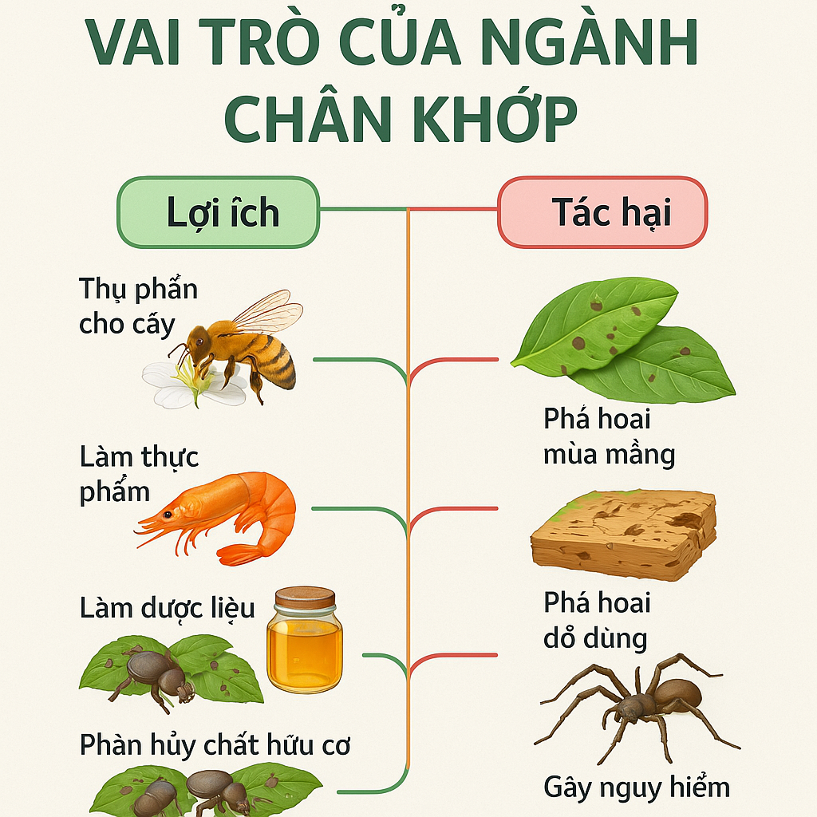

Slide 13
Thực hành quan sát, nhận biết động vật ngành chân khớp

Slide 14
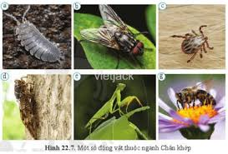
LUYỆN TẬP
Gọi tên các động vật trong hình 22.7 SGK. Nêu vai trò và tác hại của các động vật đó

Slide 15
Luyện tập:
2. Chọn ý trả lời đúng hoặc sai trong các câu sau?
Câu 1: Những đại diện dưới đây đều thuộc ngành Chân khớp: Ong, ruồi, ve sầu, bọ ngựa, sò huyết, mực.
Câu 2: Tôm và cua đều được xếp vào động vật ngành chân khớp vì cả hai đều: Có bộ xương ngoài bằng chất kitin, các chân phân đốt, có khớp động.

Slide 16
Luyện tập:
Câu 3. Ong mật là chân khớp có ích trong việc thụ phấn cho cây trồng
Câu 4: Muỗi là Động vật chân khớp lây truyền bệnh nguy hiểm cho con người?
Câu 5. Bọ hung là loài có hại vì phân hủy rác hữu cơ.

Slide 17
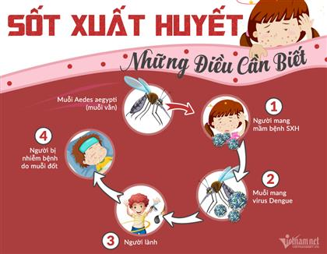
Vận dụng

Slide 18
